Slide 1
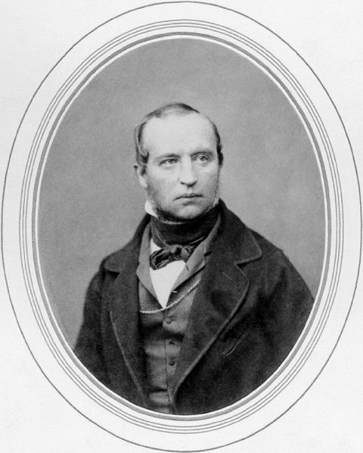
В.Ф. Одоевский
1 августа (13 августа) 1803 -
27 февраля (11 марта) 1869 (65 лет)

Slide 2
«Отрывки из журнала Маши»

Slide 3
Домашняя работа
Попробуйте завести свой дневник, записывайте, как прошел ваш день, о чем вы думали и что чувствовали. Может быть, это станет одной из страничек вашей семейной истории. Нарисуйте девочку Машу, какой вы ее видите.

